Slide 1
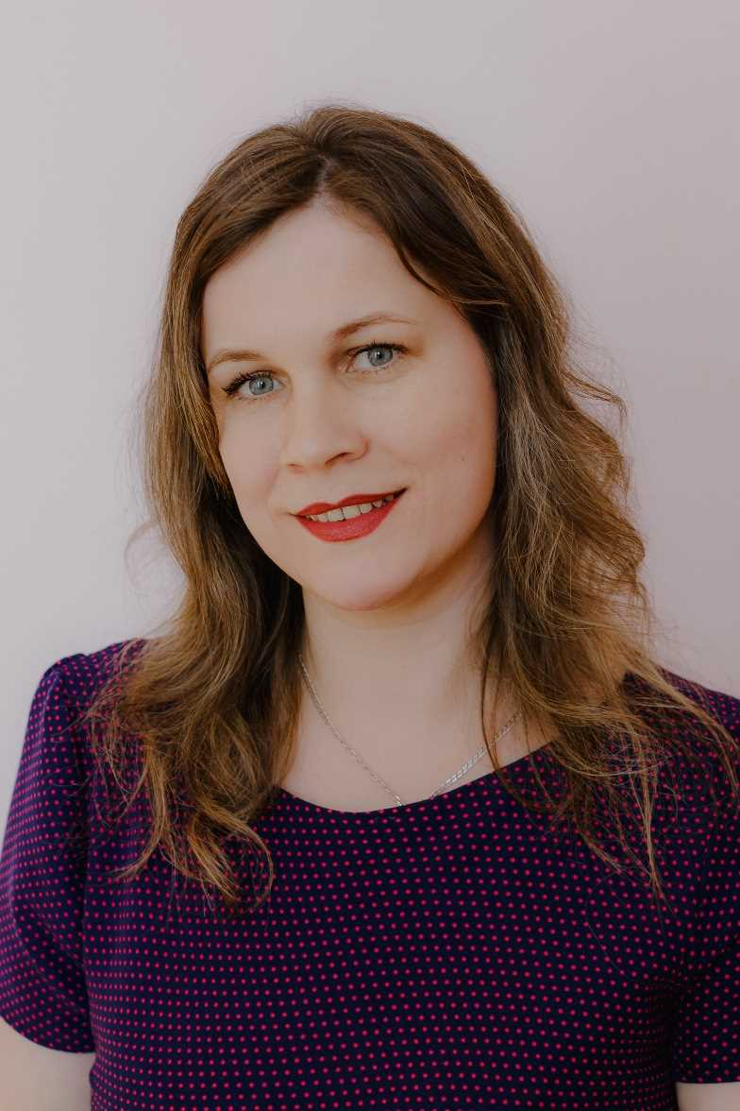
Министерство образования РМ ПОРТФОЛИО на высшую квалификационную категорию воспитателя МДОУ «Детский сад №103» г. о. Саранск Сидорова Светлана Валентиновна
Дата рождения: 17.04.1988г.
Профессиональное образование: Мордовский государственный
педагогический институт им. М.Е. Евсевьева 25.06.2014г.
Специальность "Педагогика и методика дошкольного образования» с
Дополнительной специальностью «Педагогика и психология»
Квалификация: Организатор-методист дошкольного образования и
педагог-психолог.
Диплом: №101305 0219596
Стаж педагогической работы (по специальности): 10лет
Общий трудовой стаж: 10лет
Наличие квалификационной категории: отсутствует.

Slide 2
Представление аттестационного педагогического опыта на сайте МДОУ «Детский сад №103»
https://nsportal.ru/sidorova-svetlana-valentinovna
https://www.maam.ru/users/Svg17

Slide 3
Участие в инновационной (экспериментальной) деятельности

Slide 4
Участие в инновационной (экспериментальной) деятельности

Slide 5
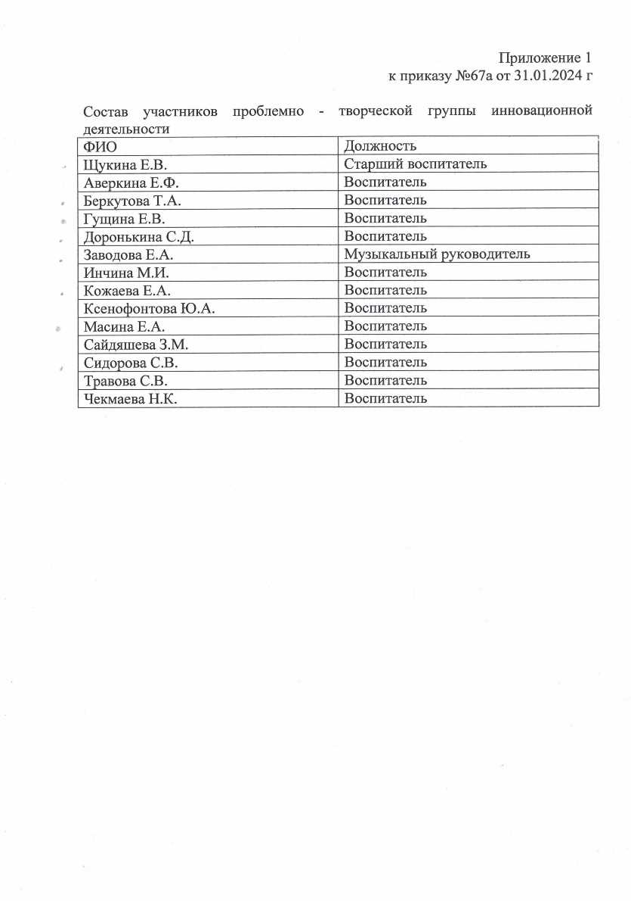
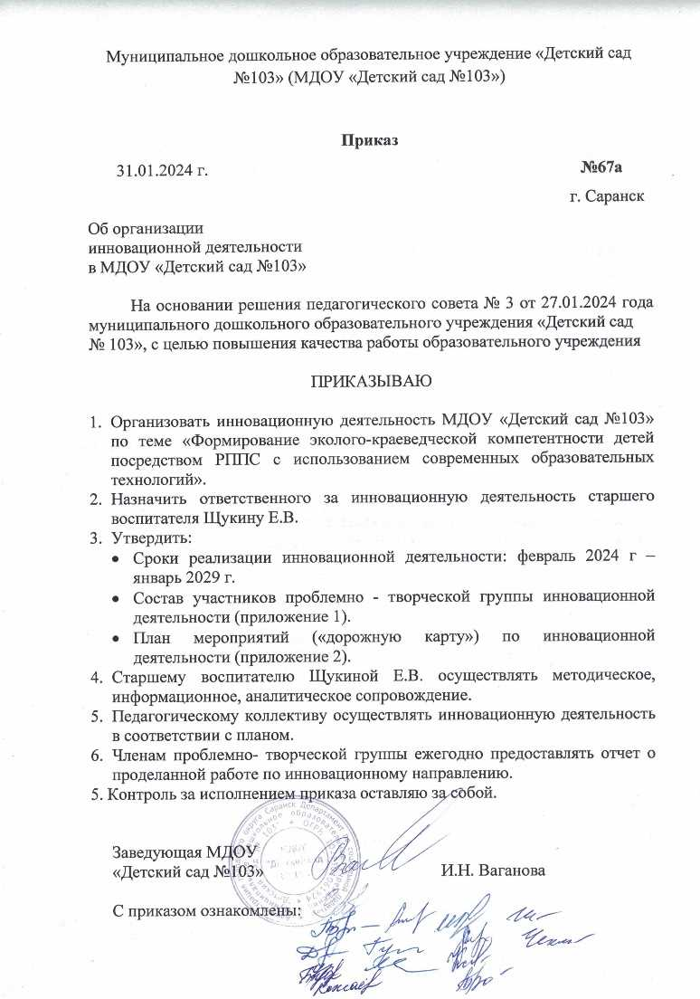
Участие в инновационной (экспериментальной) деятельности

Slide 6
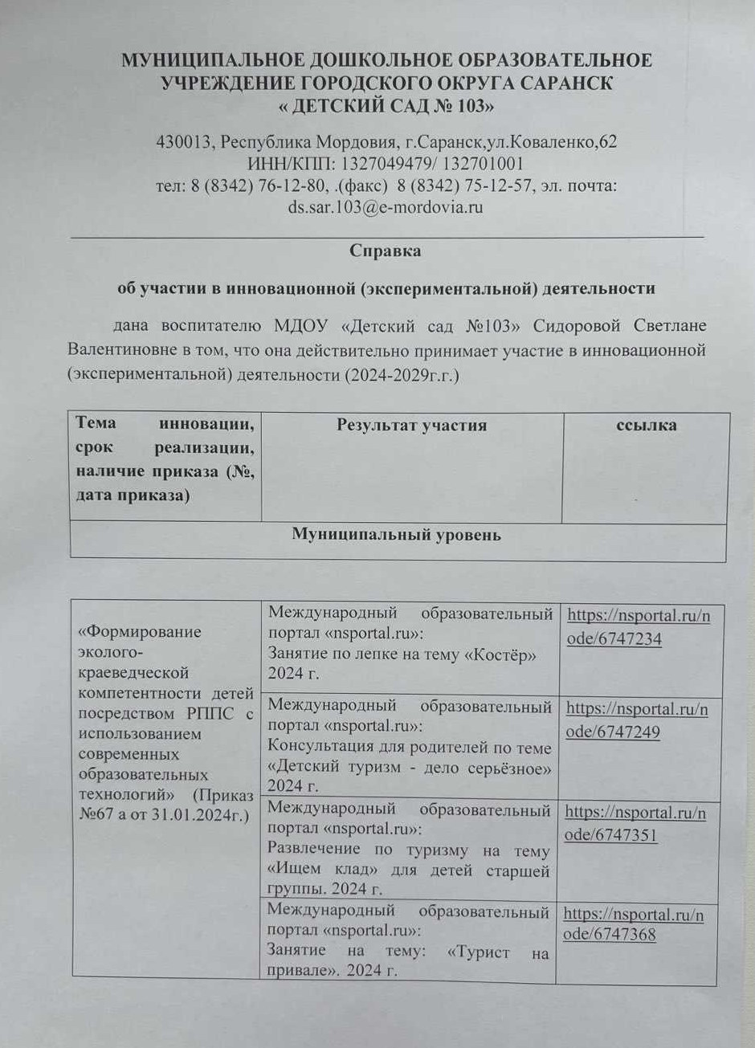
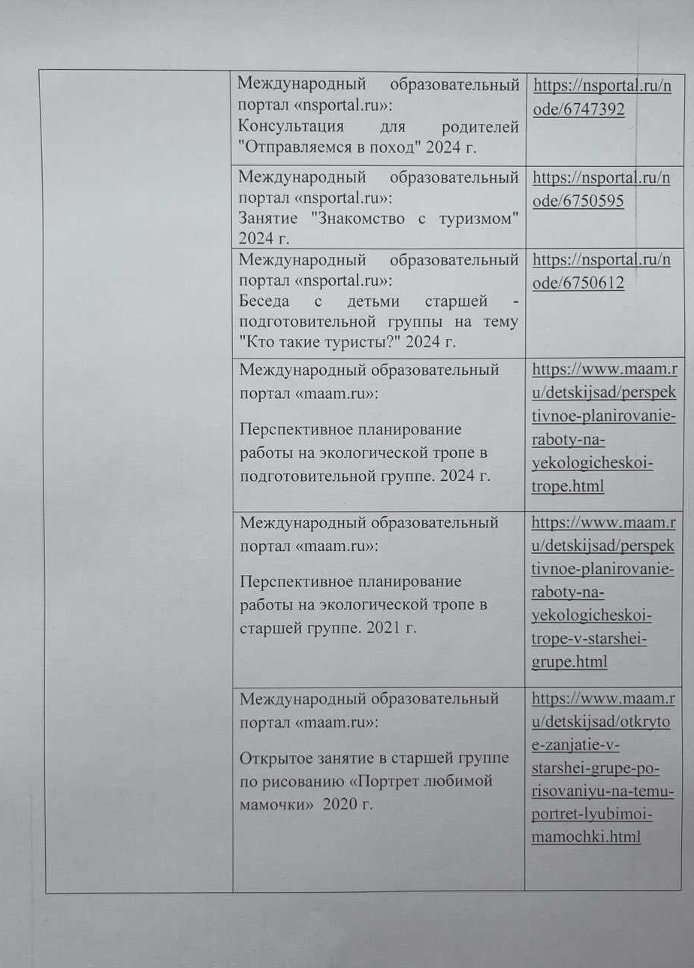
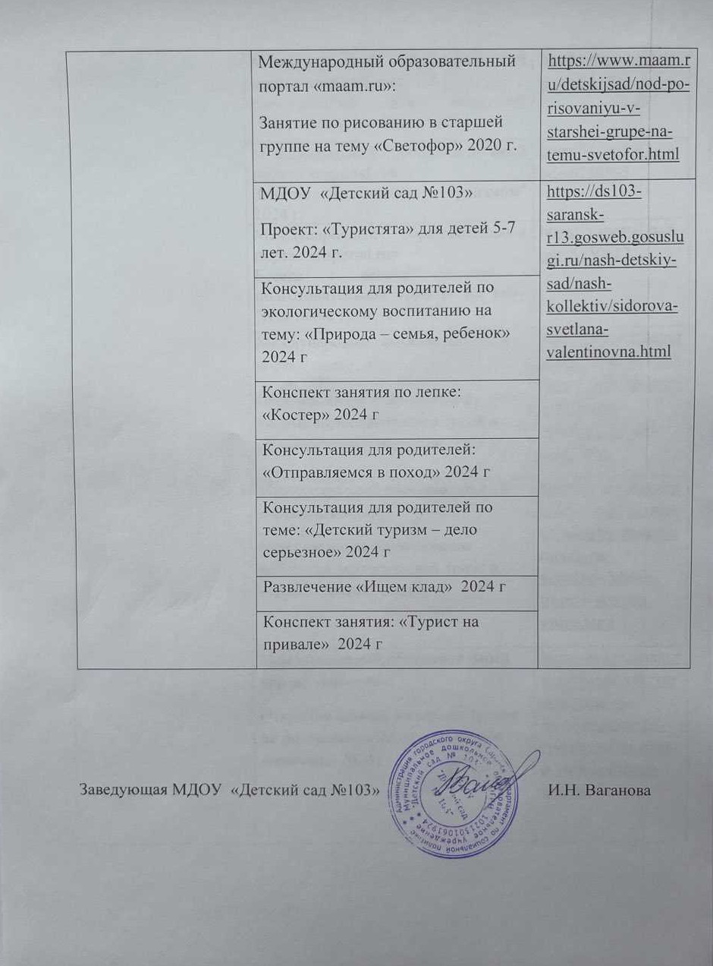
Участие в инновационной (экспериментальной) деятельности

Slide 7
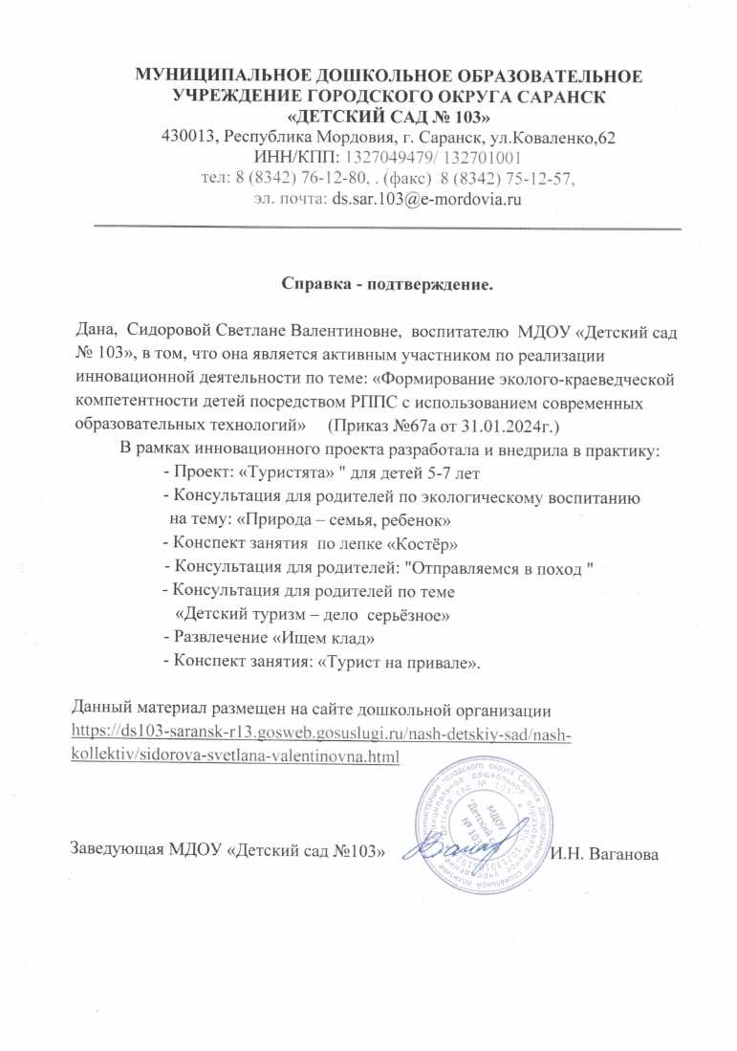
Участие в инновационной (экспериментальной) деятельности

Slide 8
Наличие публикаций

Slide 9
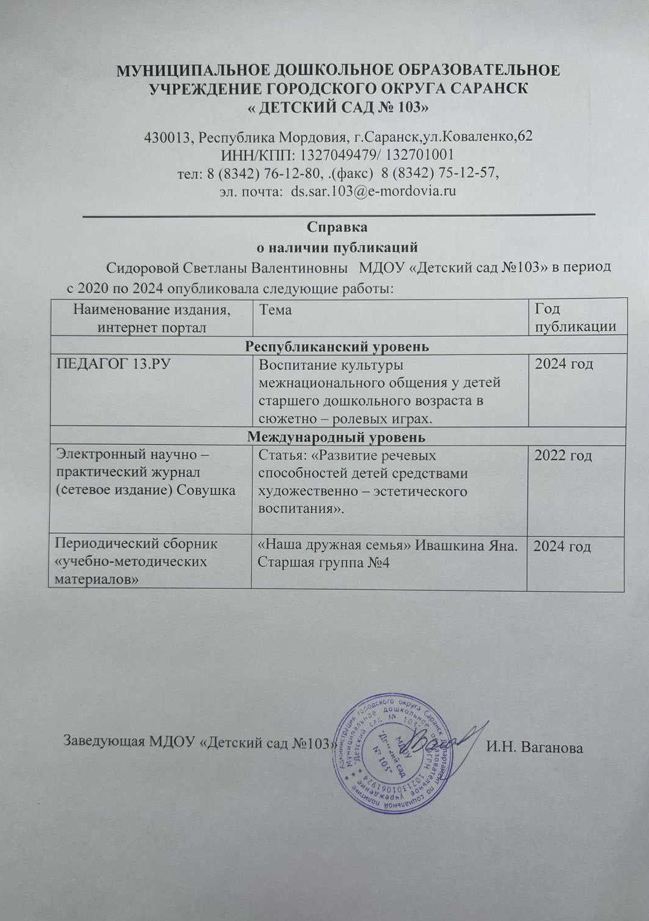
Наличие публикаций

Slide 10
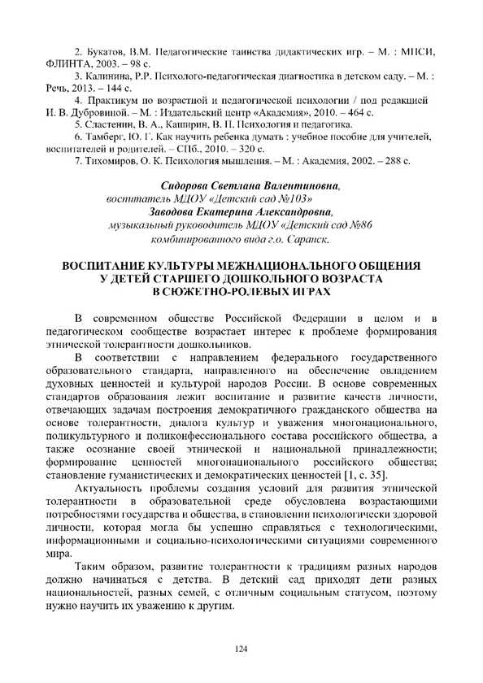
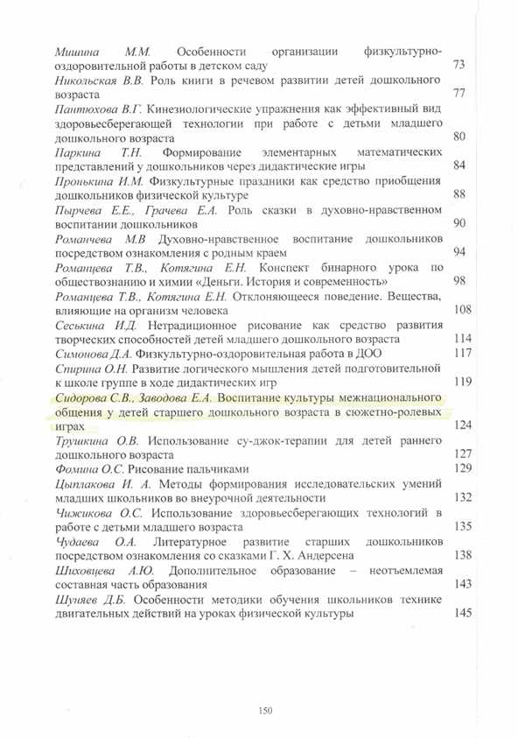
Наличие публикаций

Slide 11
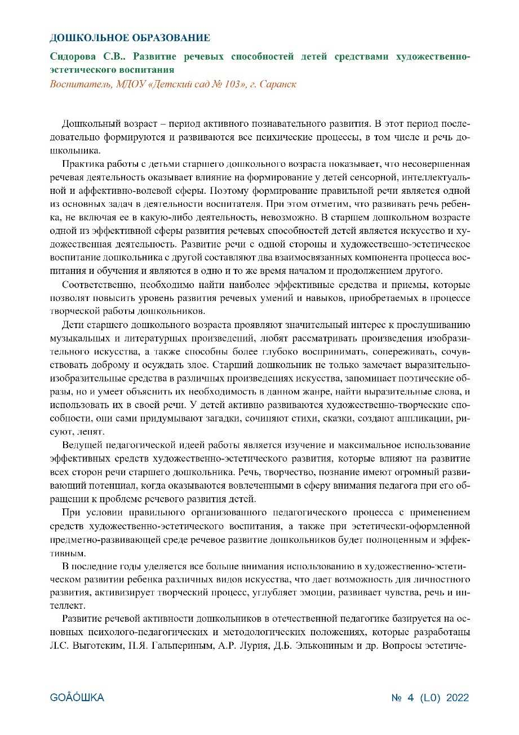
Наличие публикаций

Slide 12
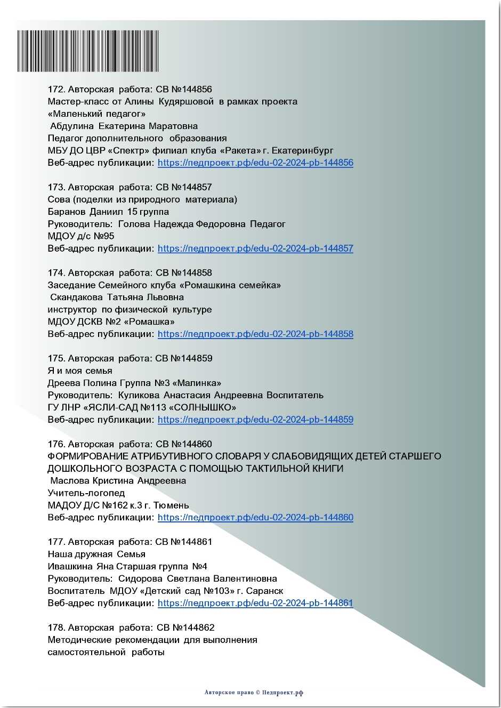
Наличие публикаций

Slide 13
Результаты участия воспитанников в конкурсах, выставках, турнирах, соревнованиях, акциях, фестивалях

Slide 14
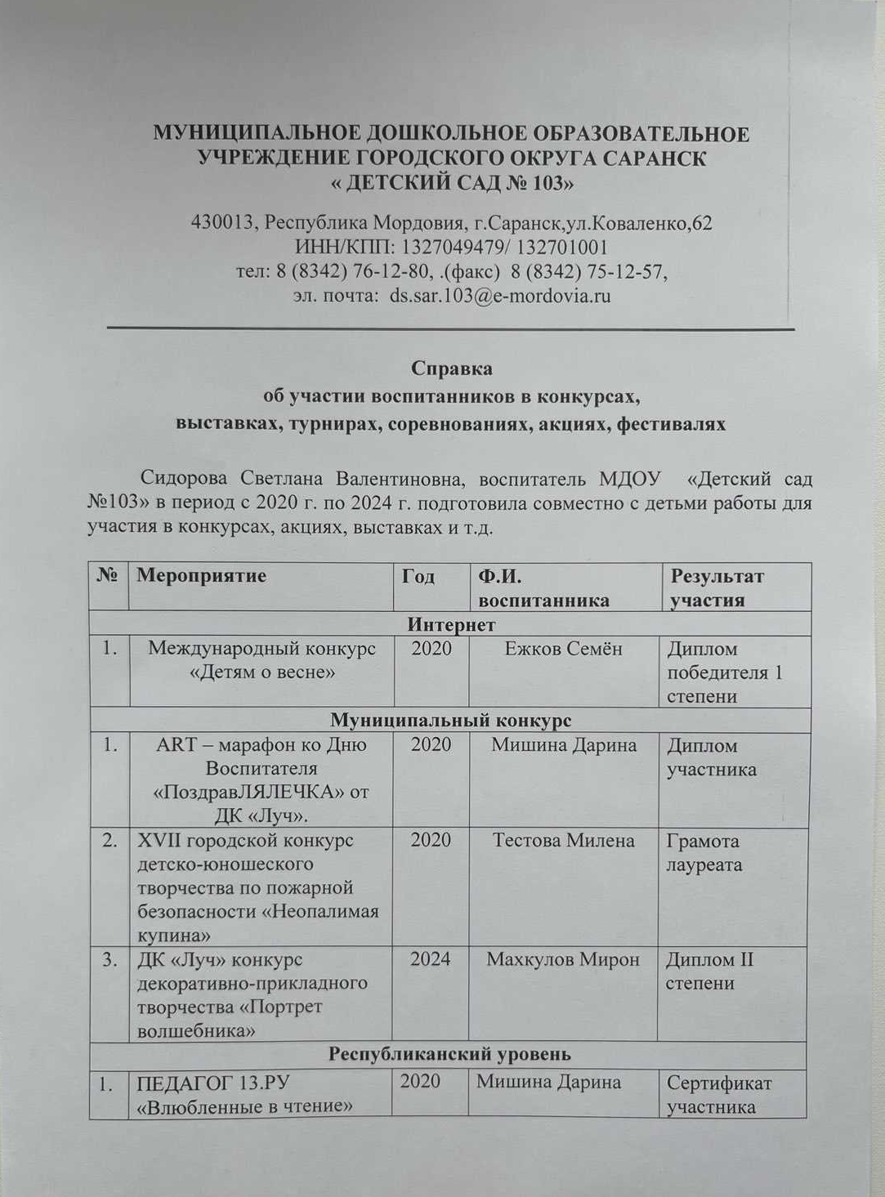
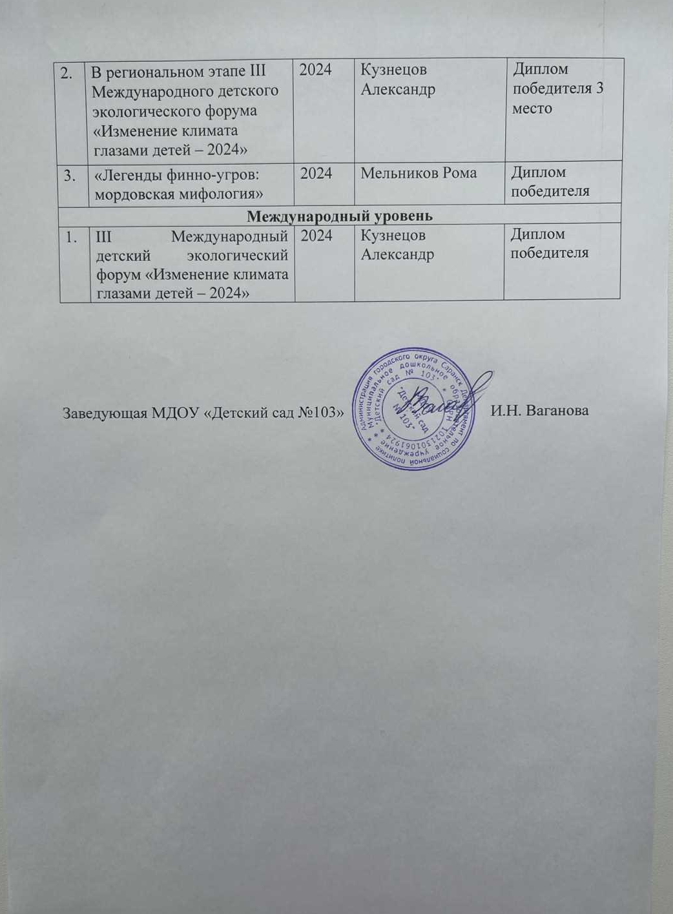
Результаты участия воспитанников в конкурсах, выставках, турнирах, соревнованиях, акциях, фестивалях

Slide 15
Результаты участия воспитанников в конкурсах, выставках, турнирах, соревнованиях, акциях, фестивалях

Slide 16
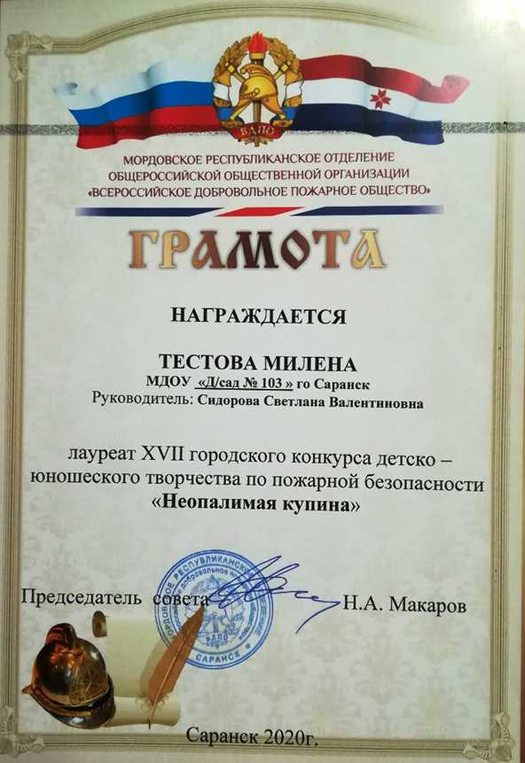
Результаты участия воспитанников в конкурсах, выставках, турнирах, соревнованиях, акциях, фестивалях

Slide 17
Результаты участия воспитанников в конкурсах, выставках, турнирах, соревнованиях, акциях, фестивалях

Slide 18
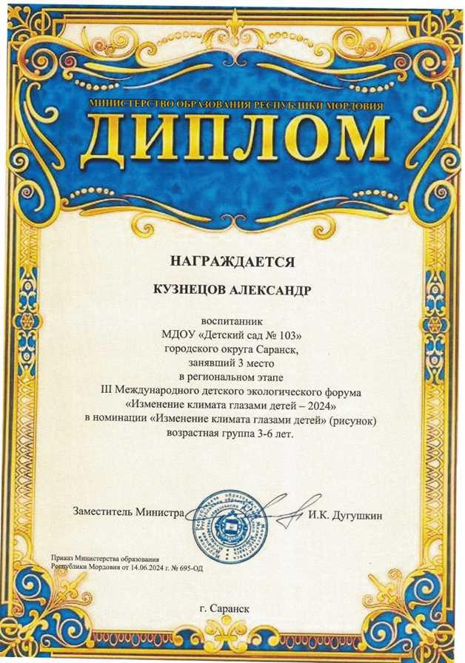
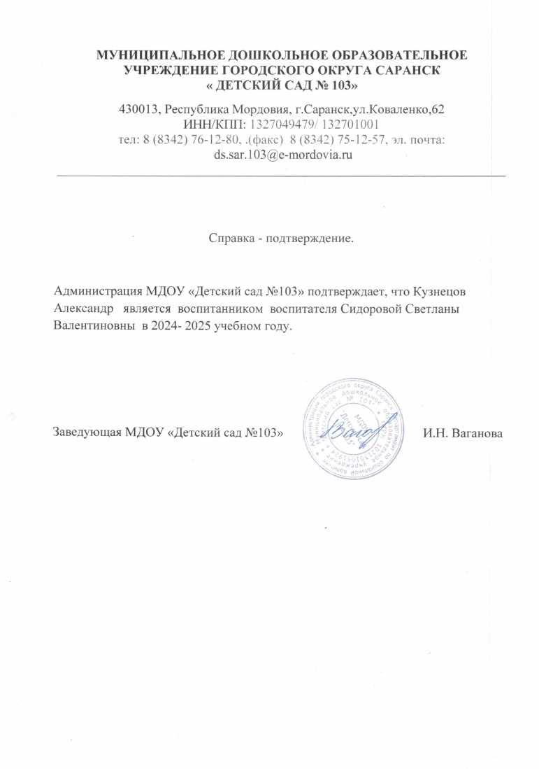
Результаты участия воспитанников в конкурсах, выставках, турнирах, соревнованиях, акциях, фестивалях

Slide 19
Результаты участия воспитанников в конкурсах, выставках, турнирах, соревнованиях, акциях, фестивалях

Slide 20
Наличие авторских программ, методических пособий

Slide 21
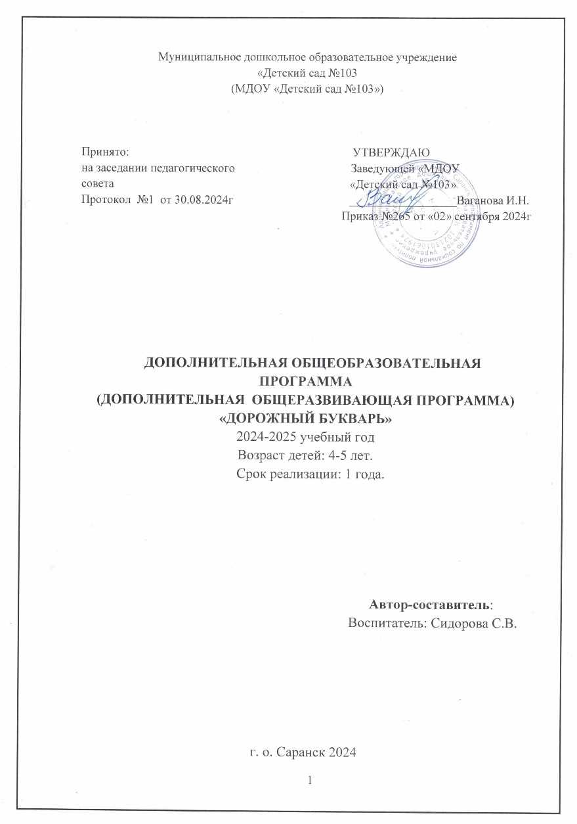
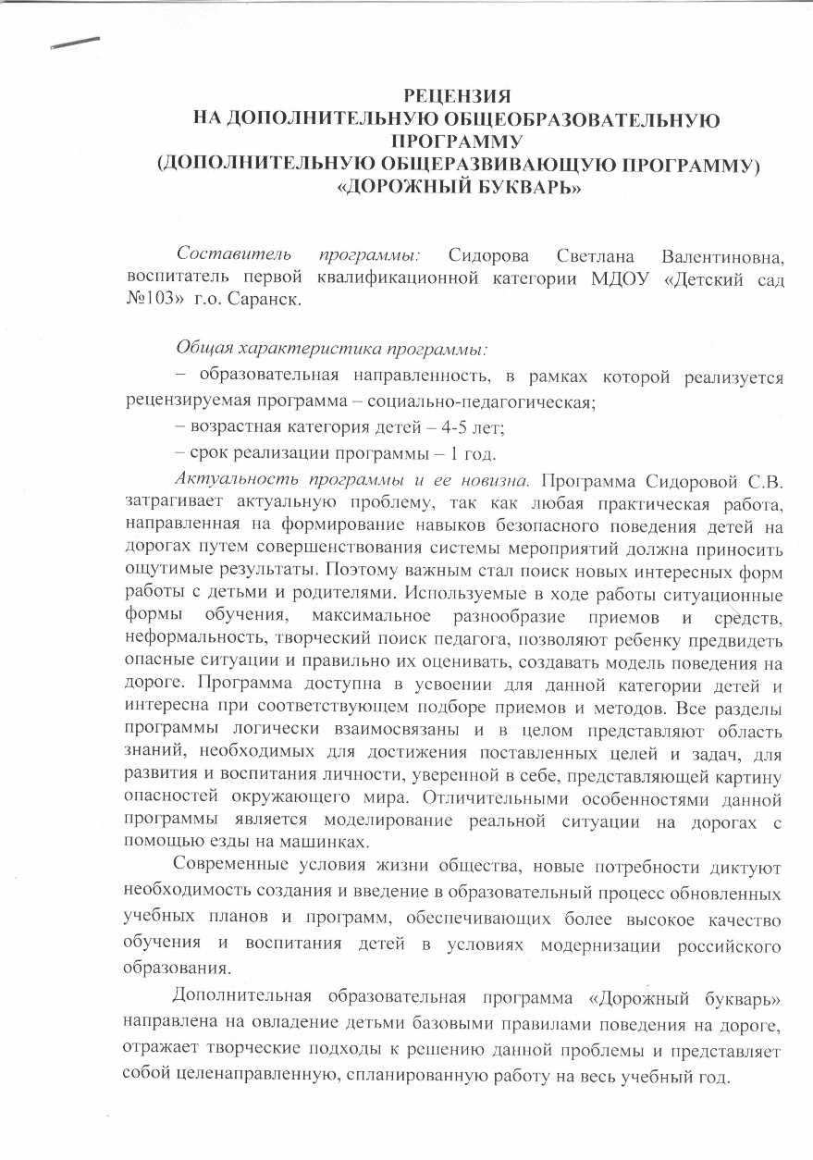
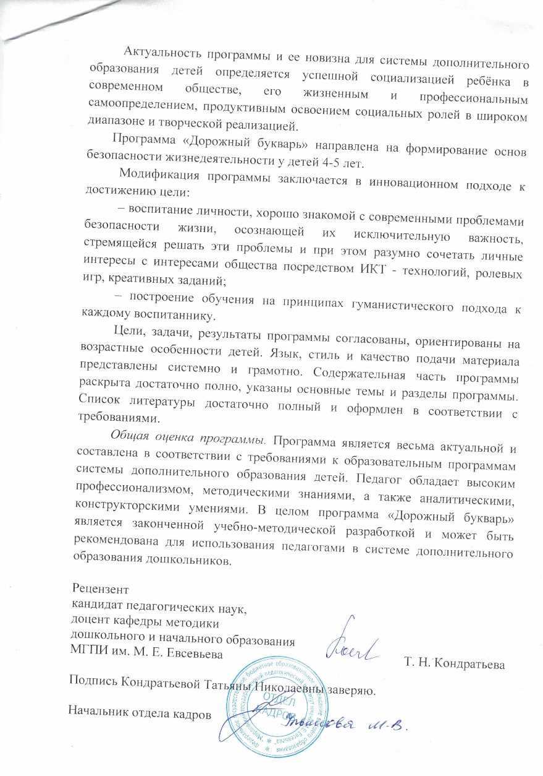
Наличие авторских программ, методических пособий

Slide 22
Выступления на заседаниях методических советов, научно-практических конференциях, педагогических чтениях, семинарах, секциях, форумах, радиопередачах (очно)

Slide 23
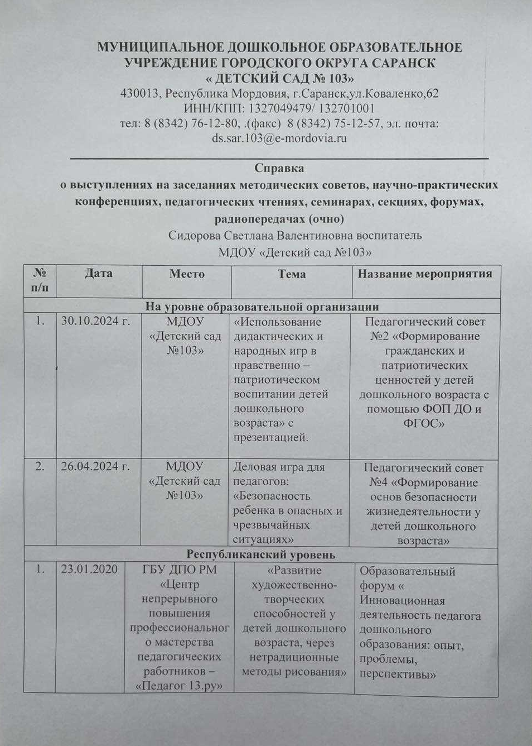
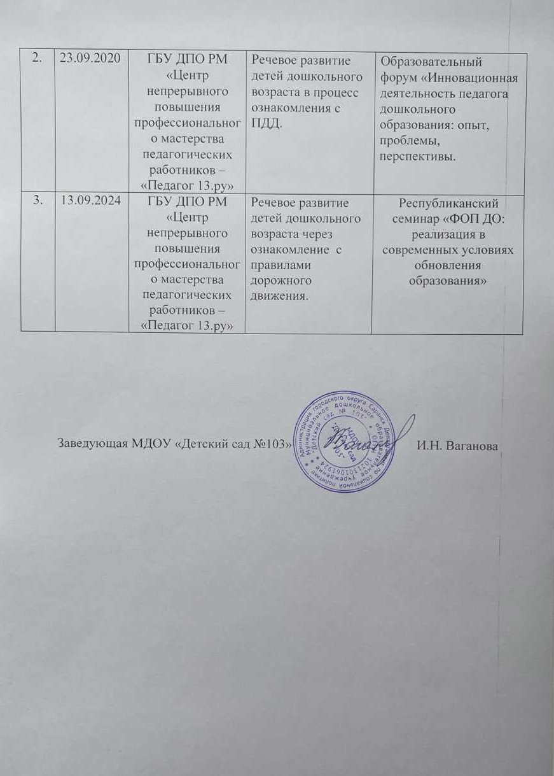
Выступление, на заседаниях методических советов, научно-практических конференциях, педагогических чтениях, семинарах, секциях, форумах, радиопередачах (очно)

Slide 24
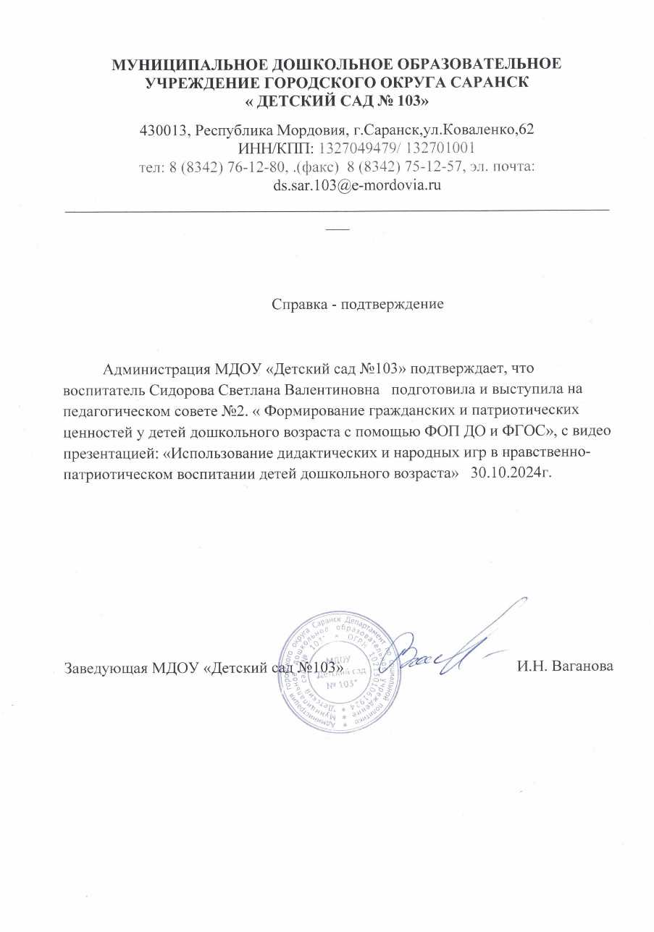
Выступление, на заседаниях методических советов, научно-практических конференциях, педагогических чтениях, семинарах, секциях, форумах, радиопередачах (очно)

Slide 25
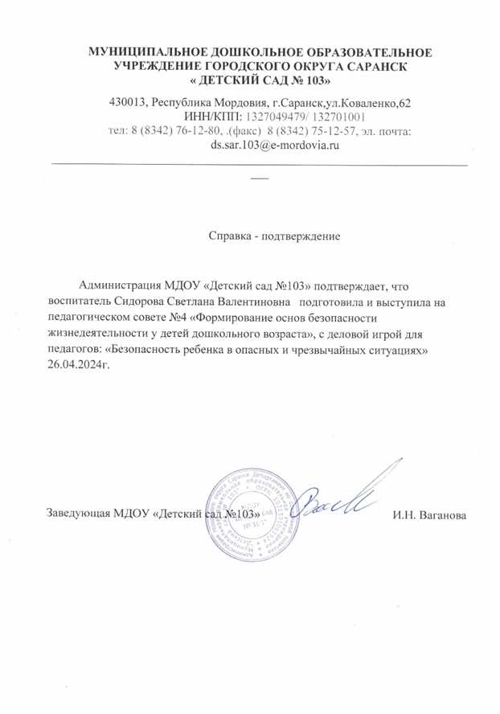
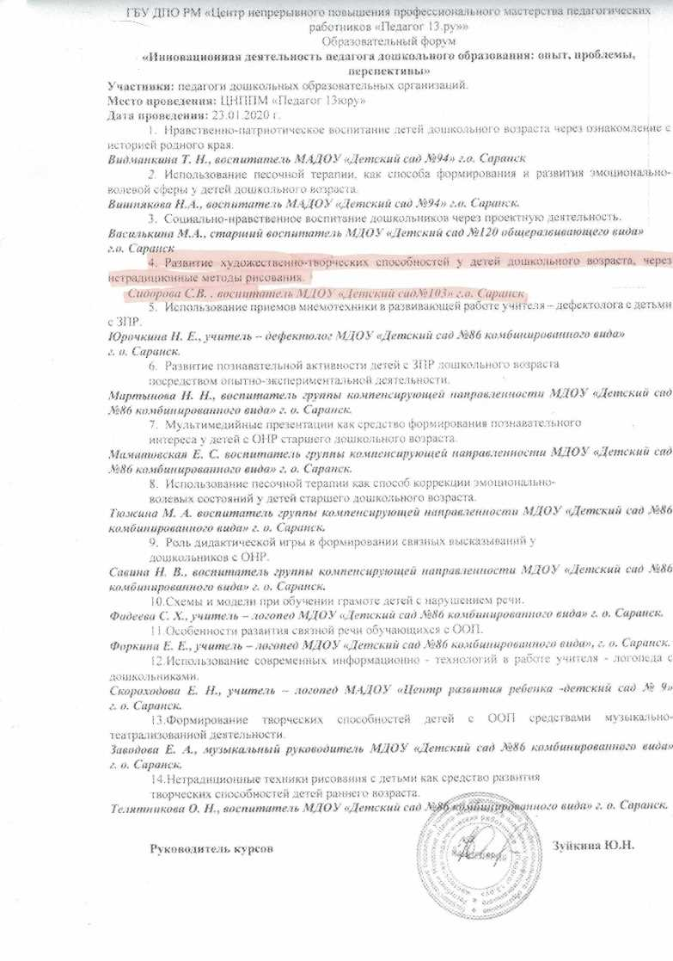
Выступление, на заседаниях методических советов, научно-практических конференциях, педагогических чтениях, семинарах, секциях, форумах, радиопередачах (очно)

Slide 26
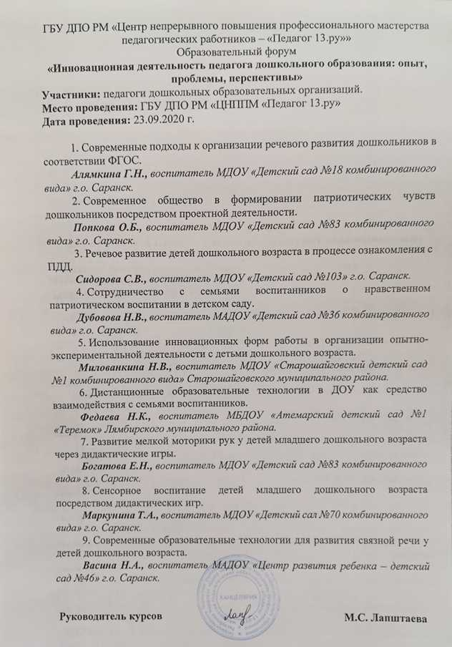
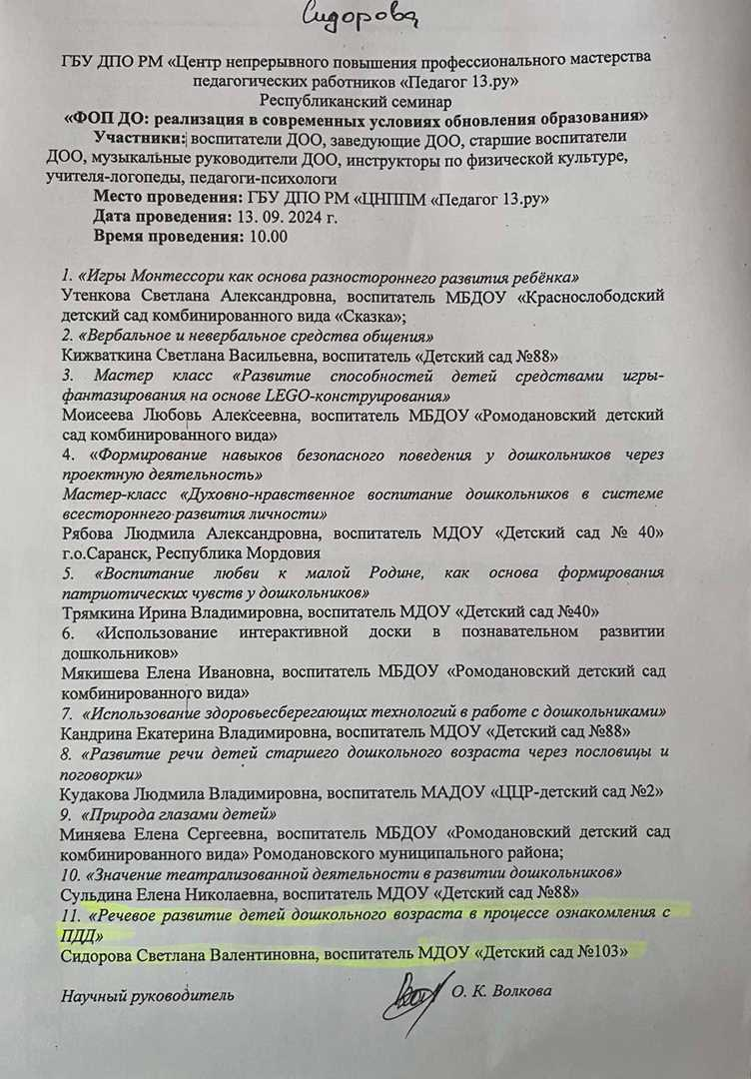
Выступление, на заседаниях методических советов, научно-практических конференциях, педагогических чтениях, семинарах, секциях, форумах, радиопередачах (очно)

Slide 27
Проведение открытых занятий, мастер-классов, мероприятий

Slide 28
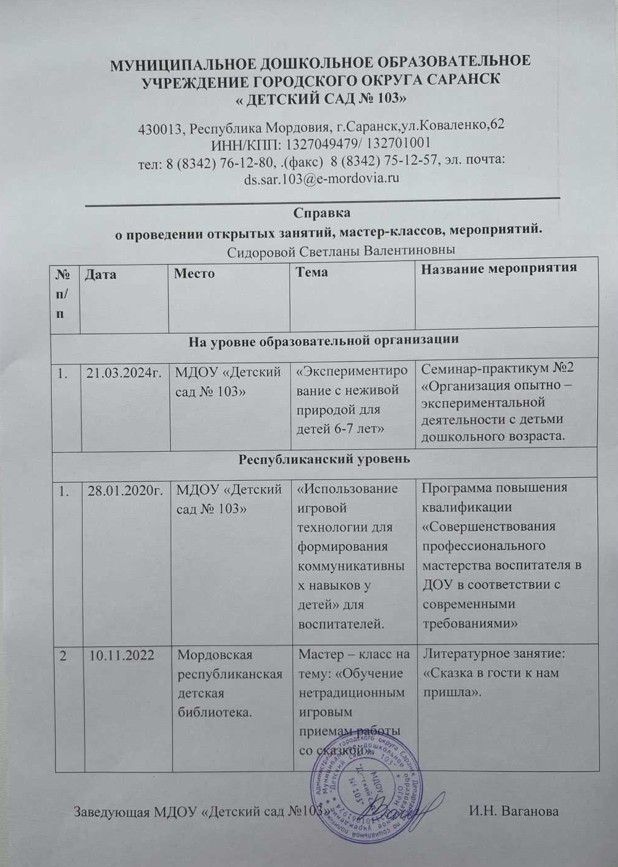
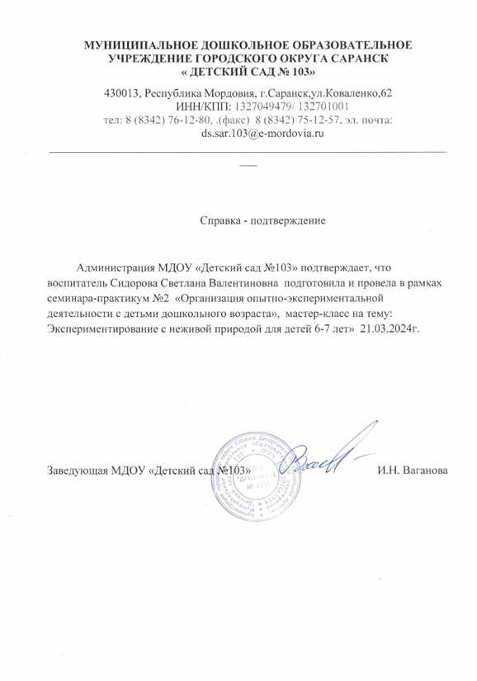
Проведение открытых занятий, мастер-классов, мероприятий

Slide 29
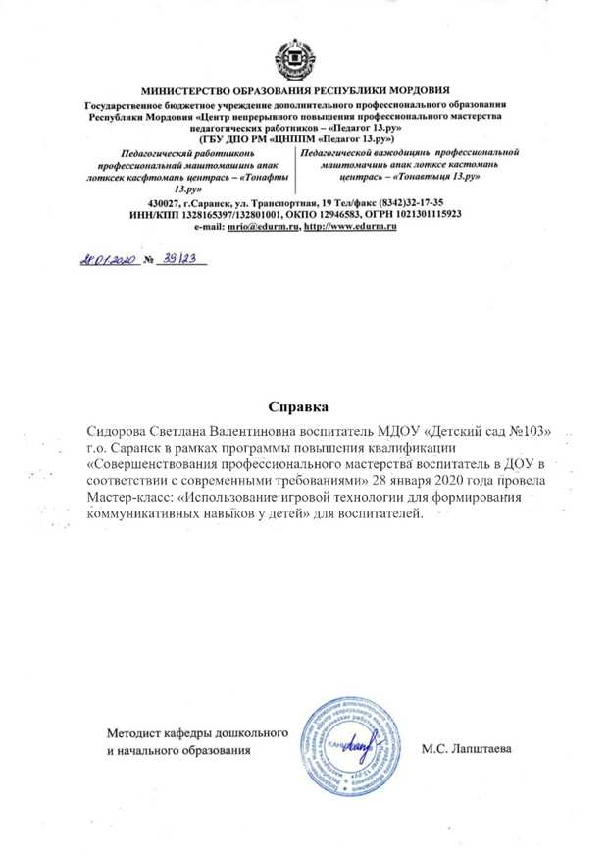
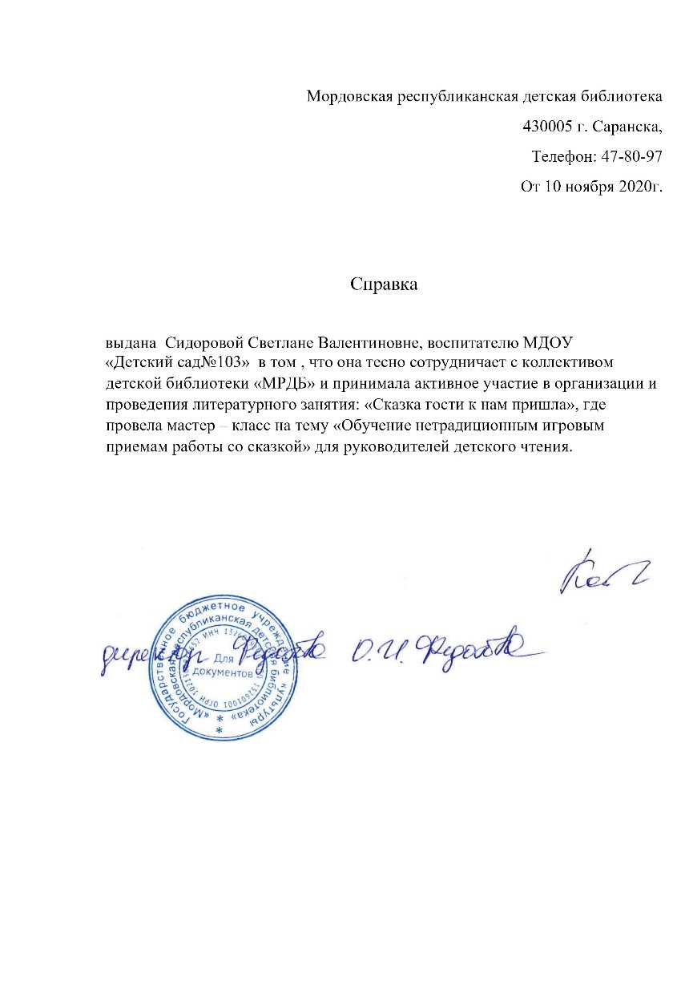
Проведение открытых занятий, мастер-классов, мероприятий

Slide 30
Экспертная деятельность

Slide 31
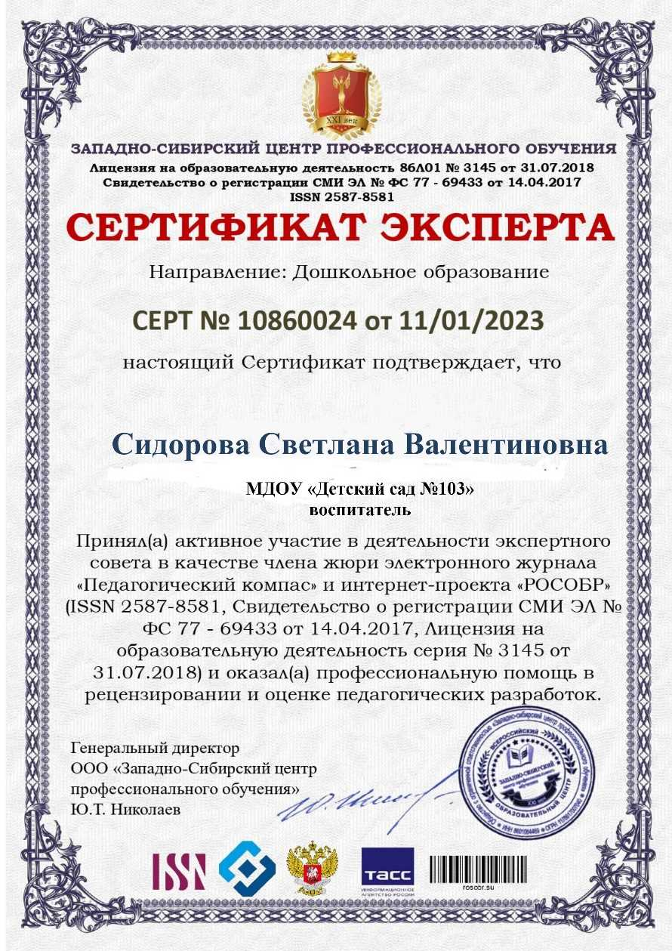
Экспертная деятельность

Slide 32
Общественно-педагогическая активность педагога: участие в комиссиях, педагогических сообществах, в жюри конкурсов

Slide 33
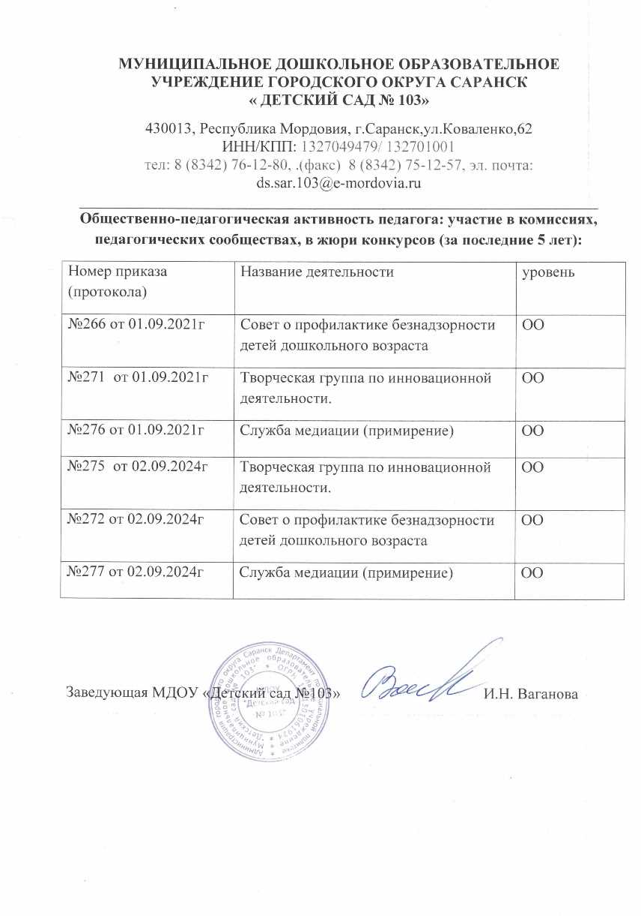
Общественно-педагогическая активность педагога: участие в комиссиях,
педагогических сообществах, в жюри конкурсов

Slide 34
Позитивные результаты работы с воспитанниками
-наличие системы воспитательной работы;
-наличие качественной, эстетически оформленной текущей документации;
-организация индивидуального подхода;
-снижение простудной заболеваемости воспитанников;
-отлаженная система взаимодействия с родителями ;
-отсутствие жалоб и обращений родителей на неправомерные действия;
-реализация здоровье сберегающих технологий в воспитательном процессе;
-духовно-нравственное воспитание и народные традиции

Slide 35
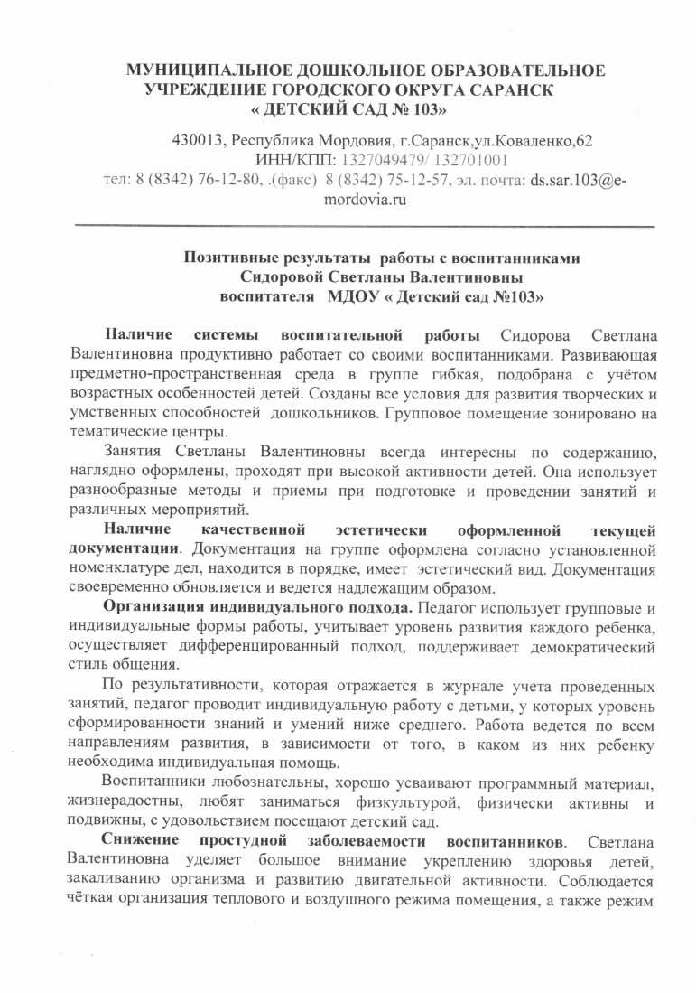
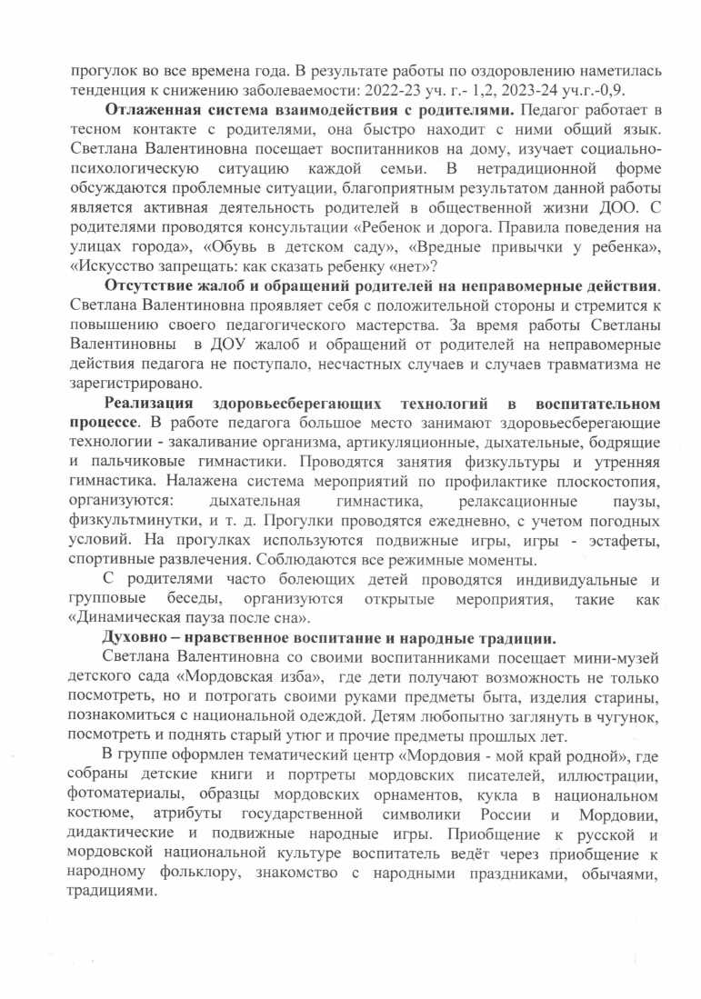
Позитивные результаты работы с воспитанниками

Slide 36
Качество взаимодействия с родителями
-систематическое проведение родительских собраний;
-проведение круглых столов, консультаций в нетрадиционной форме (педагогическое просвещение родителей);
-проведение экскурсий ,образовательных путешествий с детьми; проведение совместных конкурсов, выставок;
-организация родителей на субботниках, благоустройстве участков, создании развивающей среды группы

Slide 37
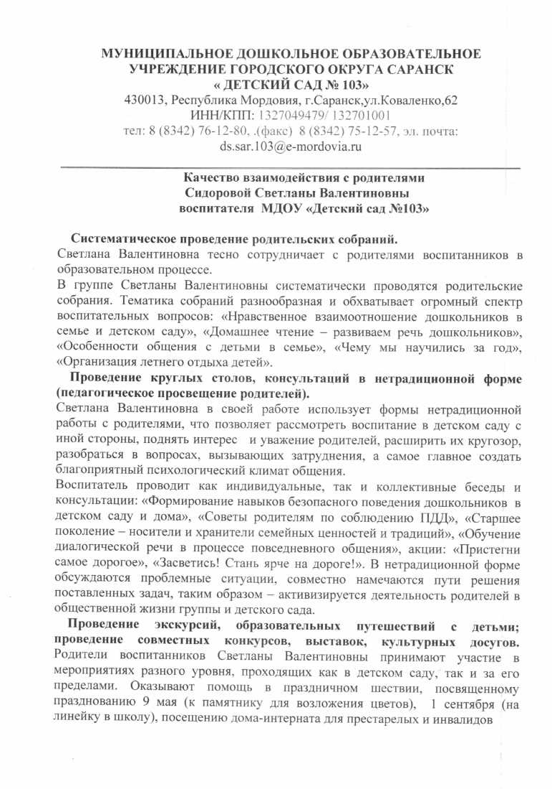
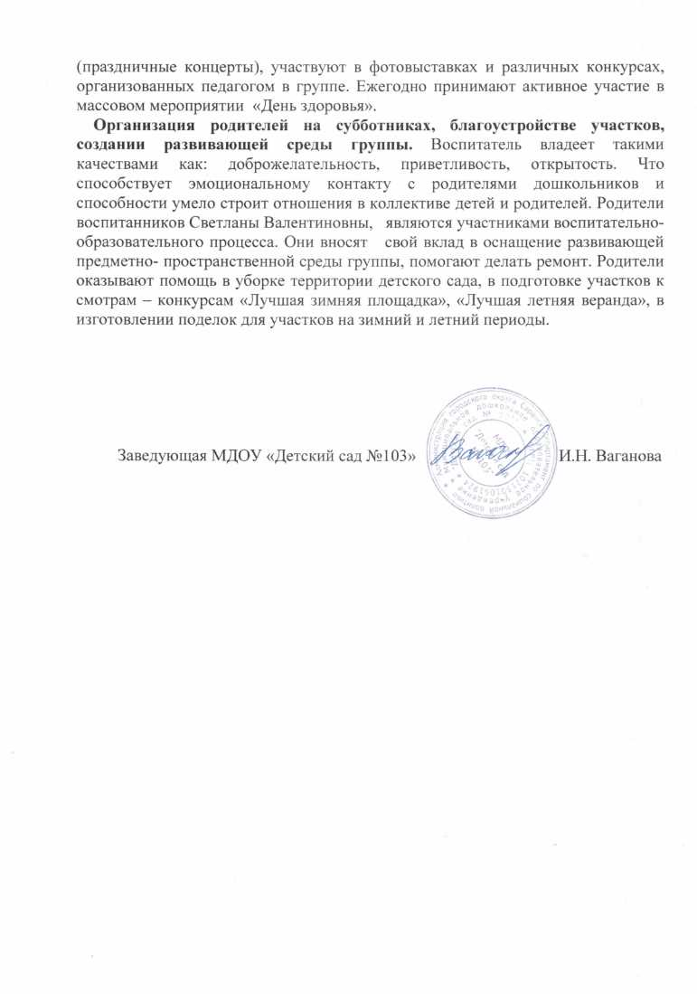
Качество взаимодействия с родителями

Slide 38
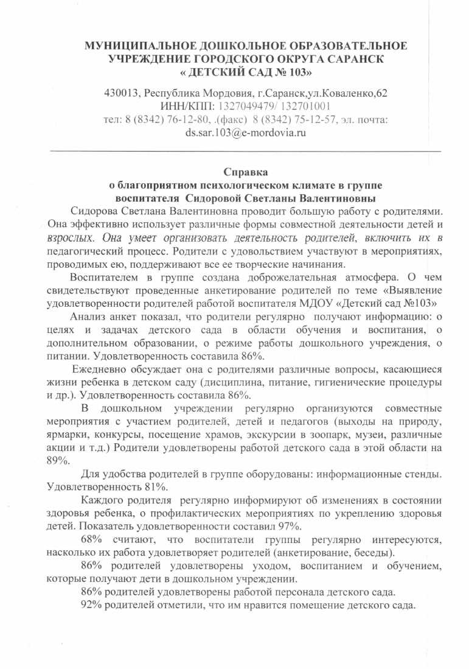
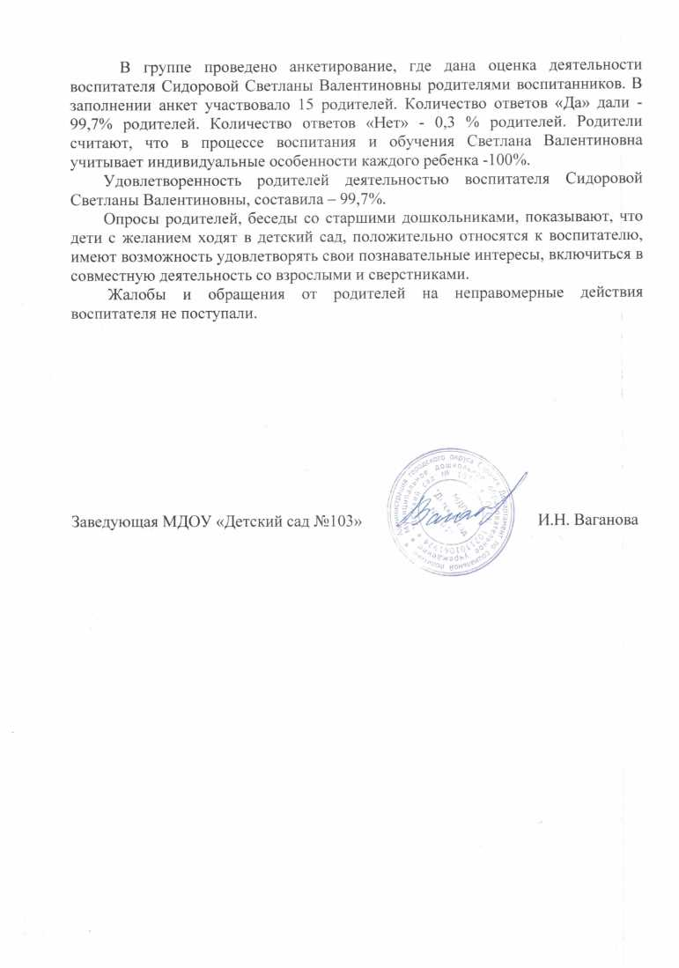
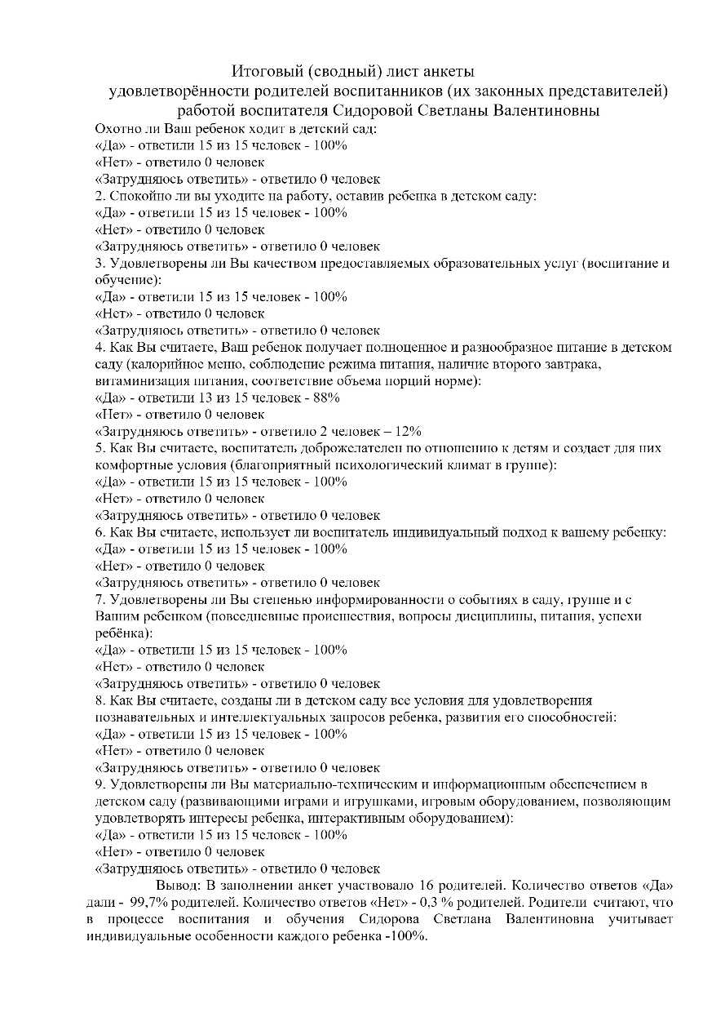
Качество взаимодействия с родителями

Slide 39
Работа с детьми из социально-неблагополучных семей

Slide 40
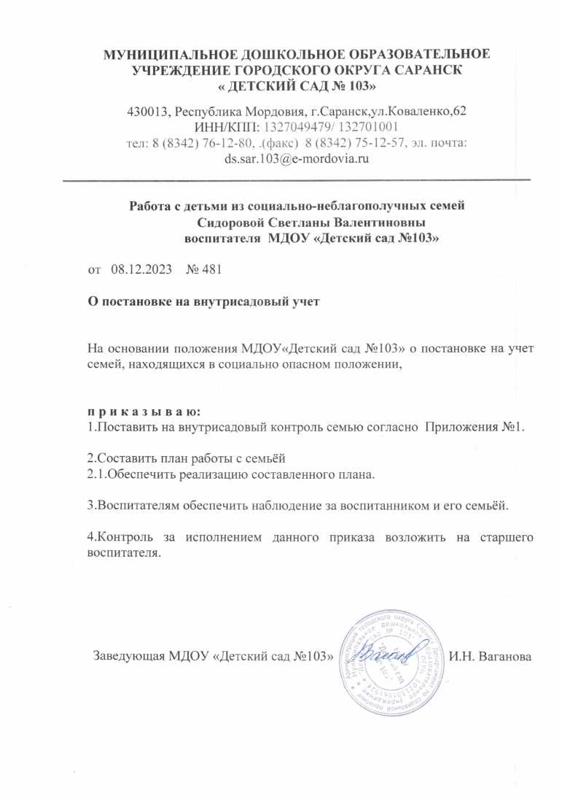
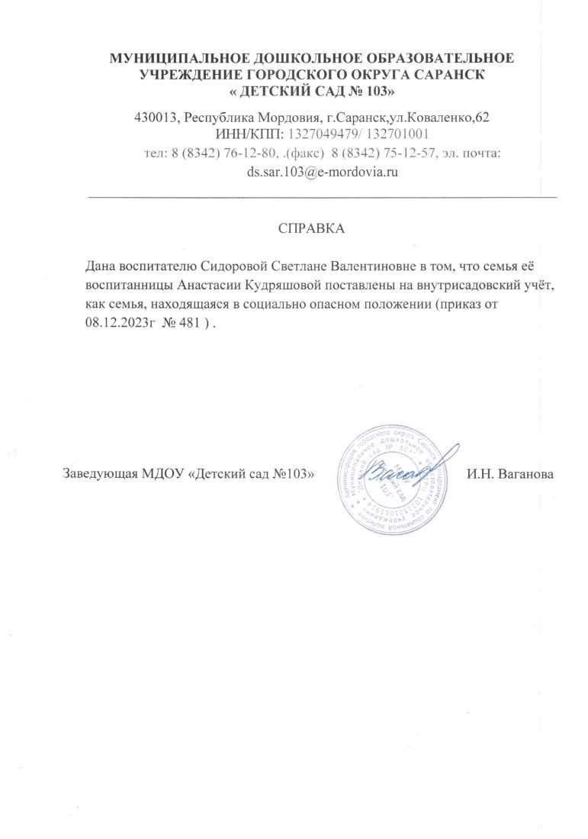
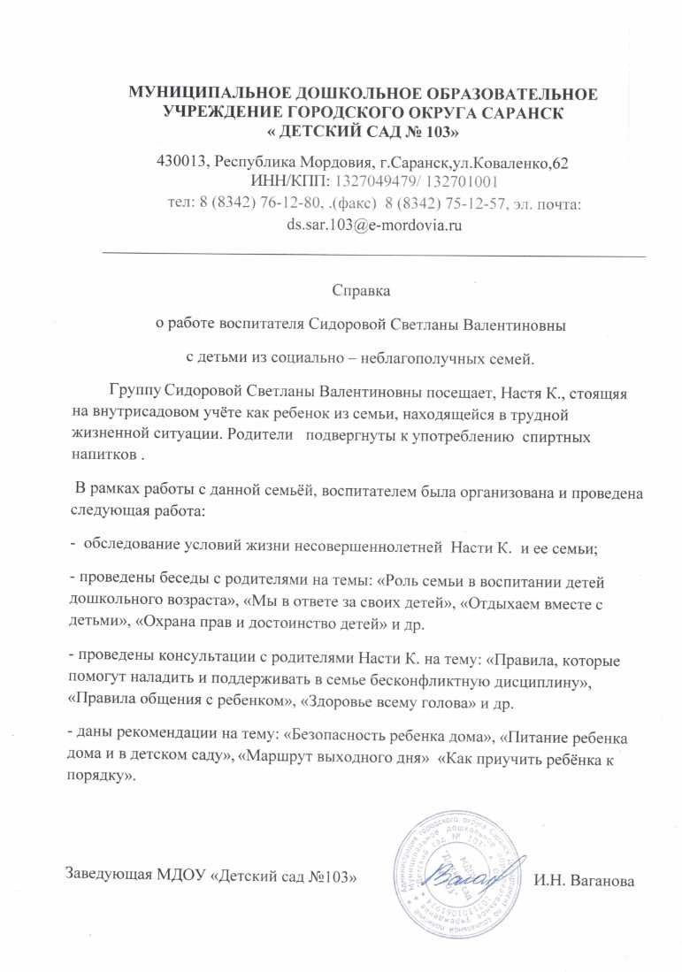

Slide 41
Участие педагога в профессиональных конкурсах

Slide 42
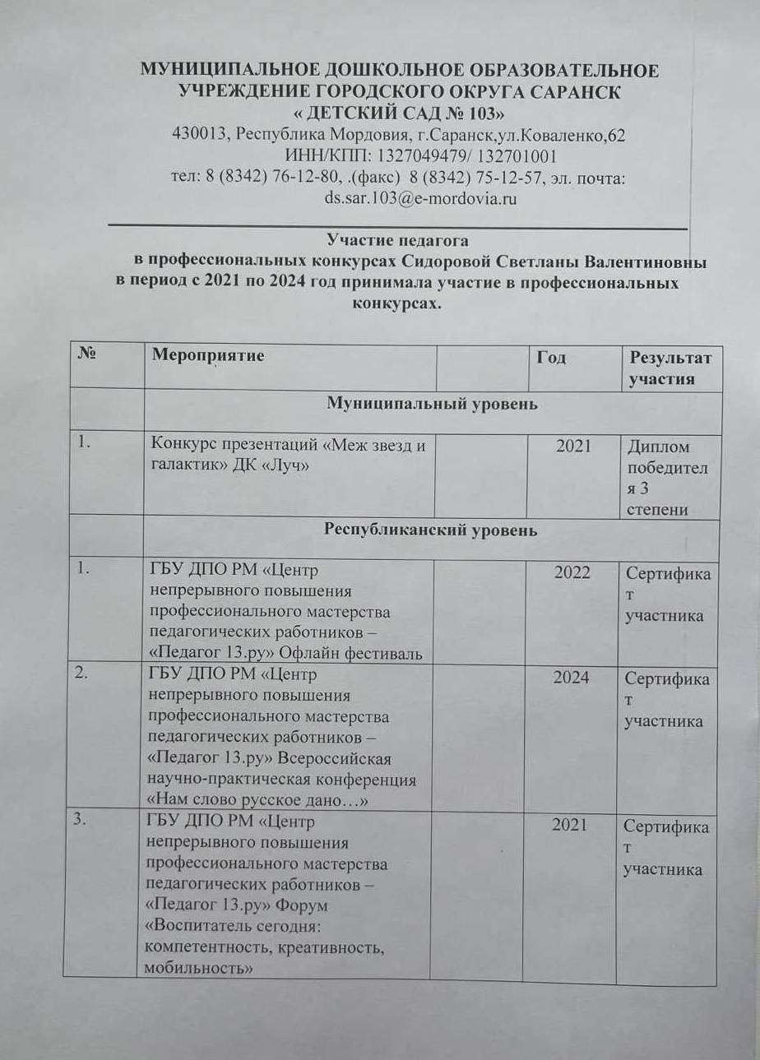
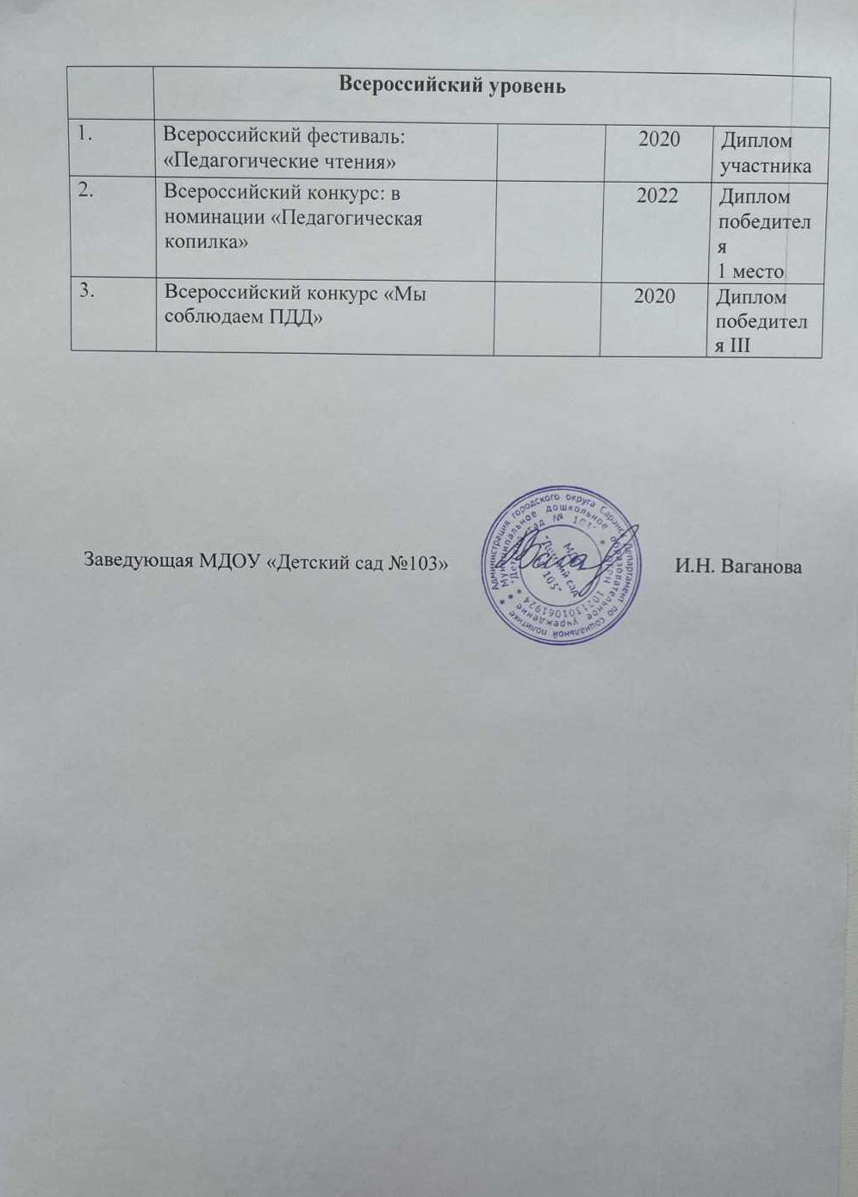
Участие педагога в профессиональных конкурсах

Slide 43
Участие педагога в профессиональных конкурсах

Slide 44
Участие педагога в профессиональных конкурсах

Slide 45
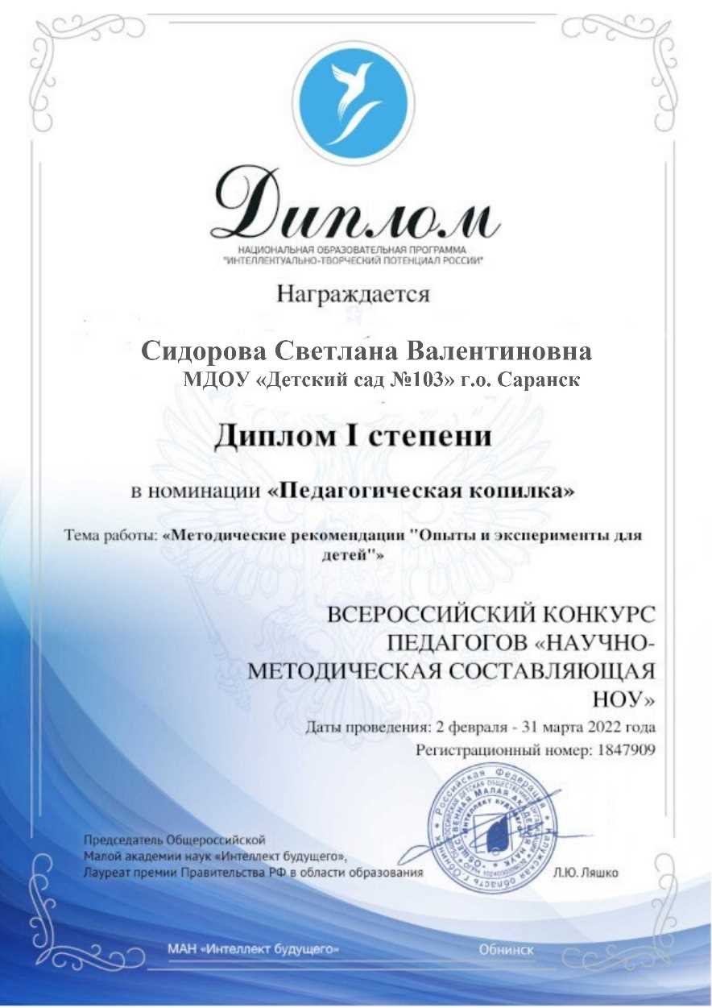
Участие педагога в профессиональных конкурсах

Slide 46
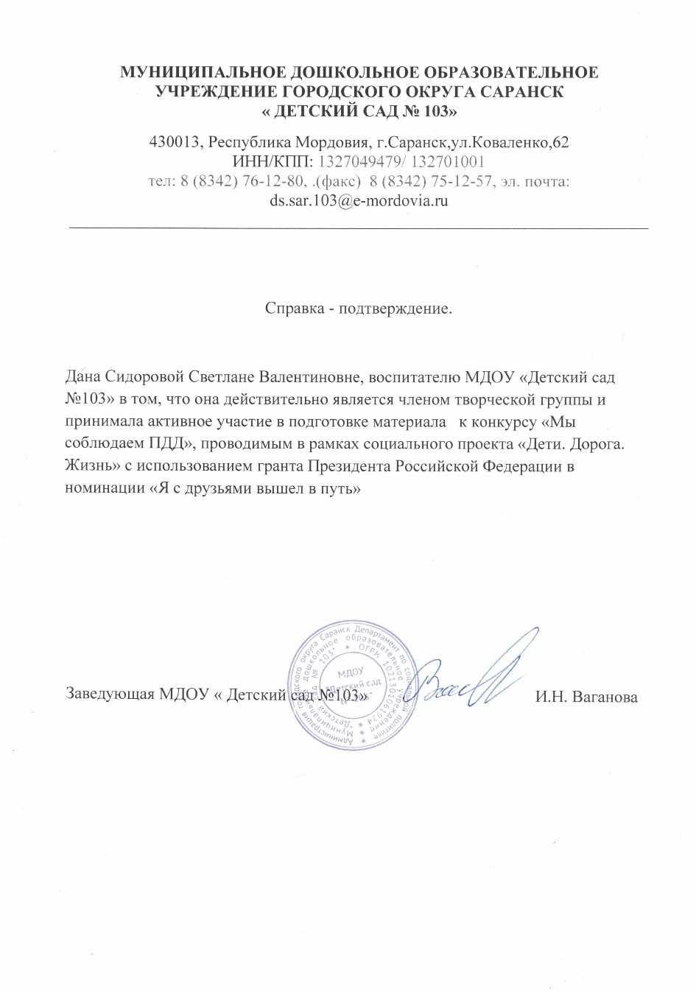
Участие педагога в профессиональных конкурсах

Slide 47
НАГРАДЫ И ПООЩРЕНИЯ

Slide 48
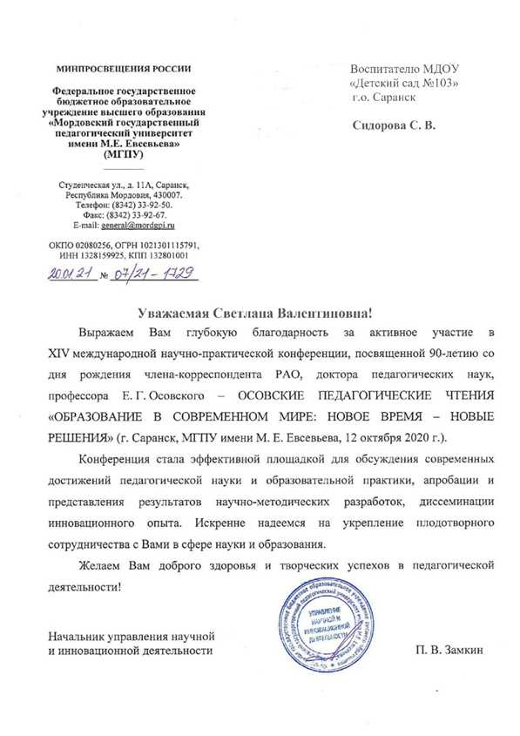
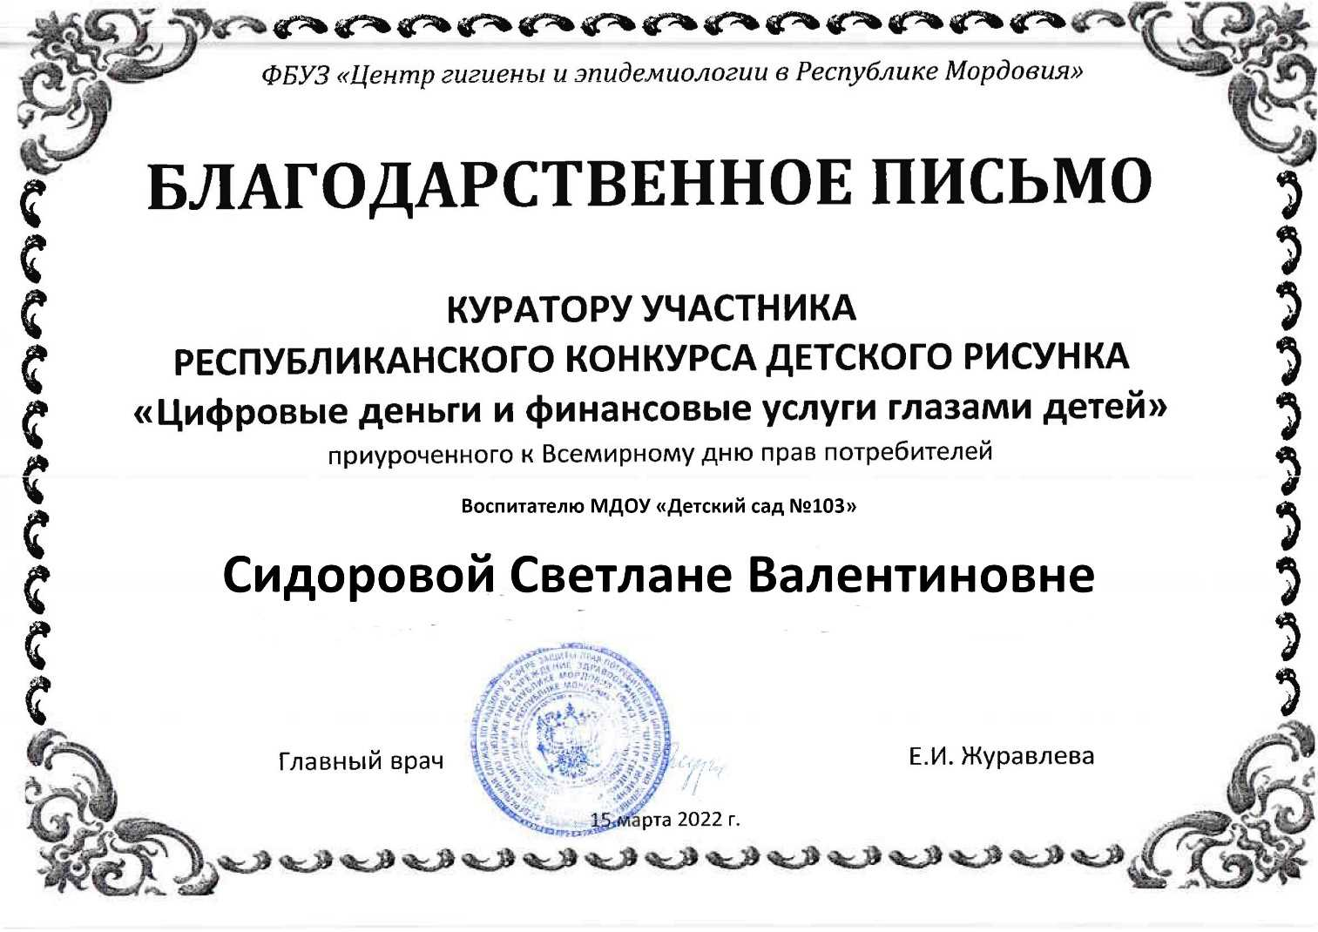
Награды и поощрения

Slide 49
Награды и поощрения

Slide 50
Награды и поощрения

Slide 51
Спасибо за внимание!

